Slide 1

BÁO CÁO
Luận văn ngành Kỹ thuật phần mềm
Đề tài
Phát triển ứng dụng web thông tin
và đánh giá phim
Giáo viên hướng dẫn:
TS.Phan Phương Lan
Sinh viên báo cáo:
Phạm Hoàng Duy - B1704719
Phần dành cho đơn vị

Slide 2
Nội dung trình bày
Giới thiệu đề tài
Đặc tả yêu cầu
Phân tích và thiết kế hệ thống
Kiểm thử và đánh giá
Kết quả đạt được

Slide 3
Giới thiệu đề tài
Đặt vấn đề
Ngày nay, nhu cầu xem phim của con người ngày càng tăng cao.
Đánh giá phim, và tìm hiểu thông tin phim
Dù vậy, nhiều người hiện nay vẫn chưa biết cách thể hiện như thế nào.
=>Việc phát triển ứng dụng web thông tin và đánh giá phim, có giao diện dễ sử dụng, cho phép người dùng có thể dễ dàng tiếp cận hơn

Slide 4
Giới thiệu đề tài
Lịch sử giải quyết vấn đề
Ngoài nước:
Imdb.com
rottentomatoes
Trong nước:
Hiện nay vẫn chưa có
=>Đề xuất đề tài này với mong muốn được học hỏi và phát triển ứng dụng web thông tin và đánh giá phim giúp người dùng có thể dễ dàng tiếp cận.

Slide 5
Đặc tả yêu cầu
Tổng quan về các yêu cầu chức năng chính:
ExpressJS Framework trên môi trường NodeJS để cài đặt phía server.
Tailwindcss, HTML, Javascript, ReactJs để hỗ trợ thiết kế giao diện web sinh động và linh hoạt.
Chart.js để tạo biểu đồ cho việc thống kê.
MongoDB để lưu trữ cơ sở dữ liệu cho hệ thống.
JWT để phân quyền và bảo mật thông tin cho hệ thống.

Slide 6
Đặc tả yêu cầu
Tổng quan về các yêu cầu chức năng chính:
Đánh giá điểm cho phim
Bình luận phim
Tạo các bài viết (các bài review)

Slide 7
Đặc tả yêu cầu
Tổng quan về các yêu cầu chức năng chính:
Đánh giá điểm cho phim
Bình luận phim
Tạo các bài viết (các bài review)

Slide 8
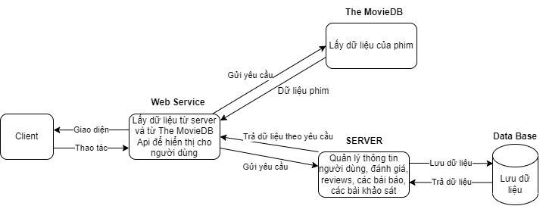
Đặc tả yêu cầu
Kiến trúc phần mềm:

Slide 9
Đặc tả yêu cầu
Thiết kế dữ liệu
Tên collection | Vai trò
User | Lưu thông tin của user mỗi một đối tượng là một user
MovieList | Lưu thông tin của các phim yêu thích, mỗi một đối tượng chứa danh sách phim yêu thích của một user
Rates | Lưu thông tin của các đánh giá, mỗi một đối tượng là một đánh giá
Reviews | Lưu bình luận của phim, mỗi một đối tượng là một bình luận
News | Luu thông tin của các bài báo, mỗi một đối tượng là một bài báo

Slide 10
Kiểm thử
Các test case:
STT | Tên chức năng | Số test case | Số lần test | Số lần thành công | Số lần thất bại | Ngày kiểm thử
1 | Đăng nhập | 5 | 30 | 30 | 0 | 02/05/2022
2 | Đăng ký | 6 | 25 | 25 | 0 | 02/05/2022
3 | Đánh giá điểm | 3 | 10 | 10 | 0 | 02/05/2022
4 | Đánh giá phim | 3 | 10 | 10 | 0 | 02/05/2022
5 | Tạo bài viết mới | 1 | 8 | 8 | 0 | 02/05/2022
6 | Duyệt bài viết | 2 | 10 | 10 | 0 | 02/05/2022

Slide 11
Kết quả đạt được và hướng phát triển
Kết quả đạt được:
Về bản thân:
ReactJs, Nodejs, MongoDb
Cách thức hoạt động của một website đánh giá phim
Về chương trình:
Hoàn thiện các chức năng cơ bản
Ứng dụng khá bắt mắt
Dễ dàng sử dụng

Slide 12
Kết quả đạt được và hướng phát triển
Hạn chế:
Còn sơ sài
Vẫn phải sử dụng API bên thứ 3
Chưa pháp triển trên app di động
Hướng phát triển:
Thêm nhiều chức năng
Nâng cấp để người dùng nhập phim
Phát triển thêm platform di động

Slide 13
HẾT
Cảm ơn cô và các bạn đã lắng nghe.
Sau đây là phần Demo ứng dụng.

